Slide 1
DevOps Academy – Week 1
DevOps Mindset

Slide 2
Day 2
Software Engineering Vorgehensmodelle

Slide 3
Plan
Design
Code
Build
Verify
Release
Deploy
Operate
Monitor

Slide 4


Slide 5
Plan
Design
Code
Build
Verify
Release
Deploy
Operate
Monitor

Slide 6
Softwareentwurf

Slide 7
Softwaredesign (auch Softwareentwurf) ist der Entwurfsprozess zur Planung einer Software-Lösung und Teil des gesamten Softwareentwicklungsprozesses. Softwaredesign ist in aller Regel erforderlich um die Komplexität, welche die meisten Computerprogramme aufweisen, für die Programmierer handhabbar zu machen und das Risiko von Fehlentwicklungen zu verringern.
- Wikipedia, 2020

Slide 8
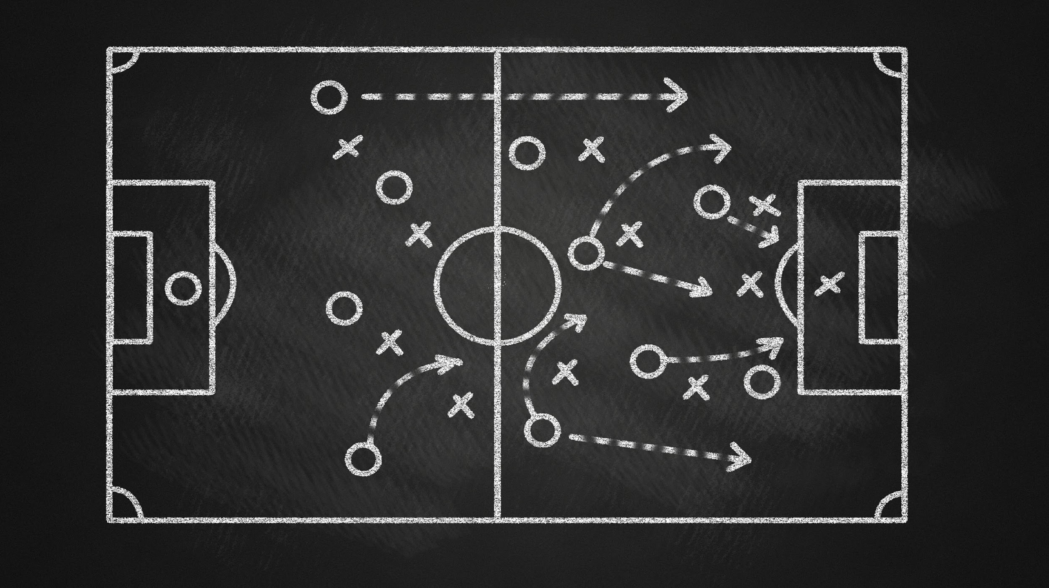

Slide 9
Softwareentwurf - Bereiche
Analyse
Architektur
Benutzersicht
Datensicht
Komponenten-sicht
Ablaufsicht

Slide 10
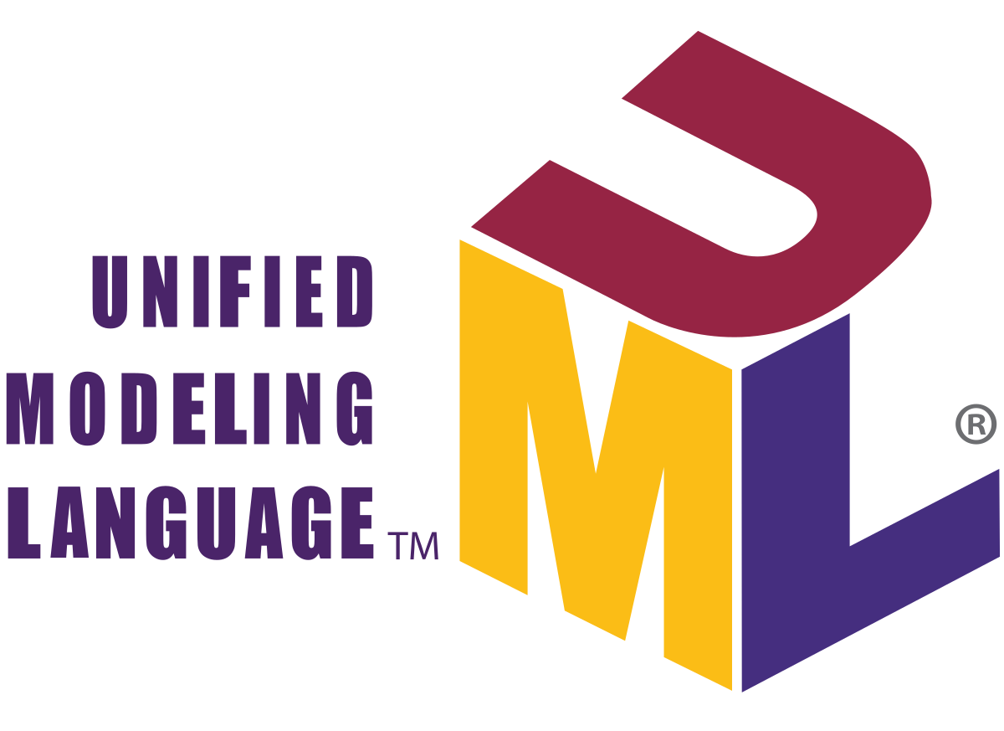
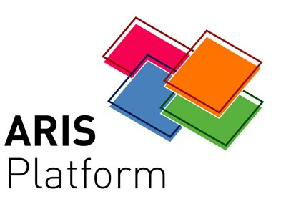

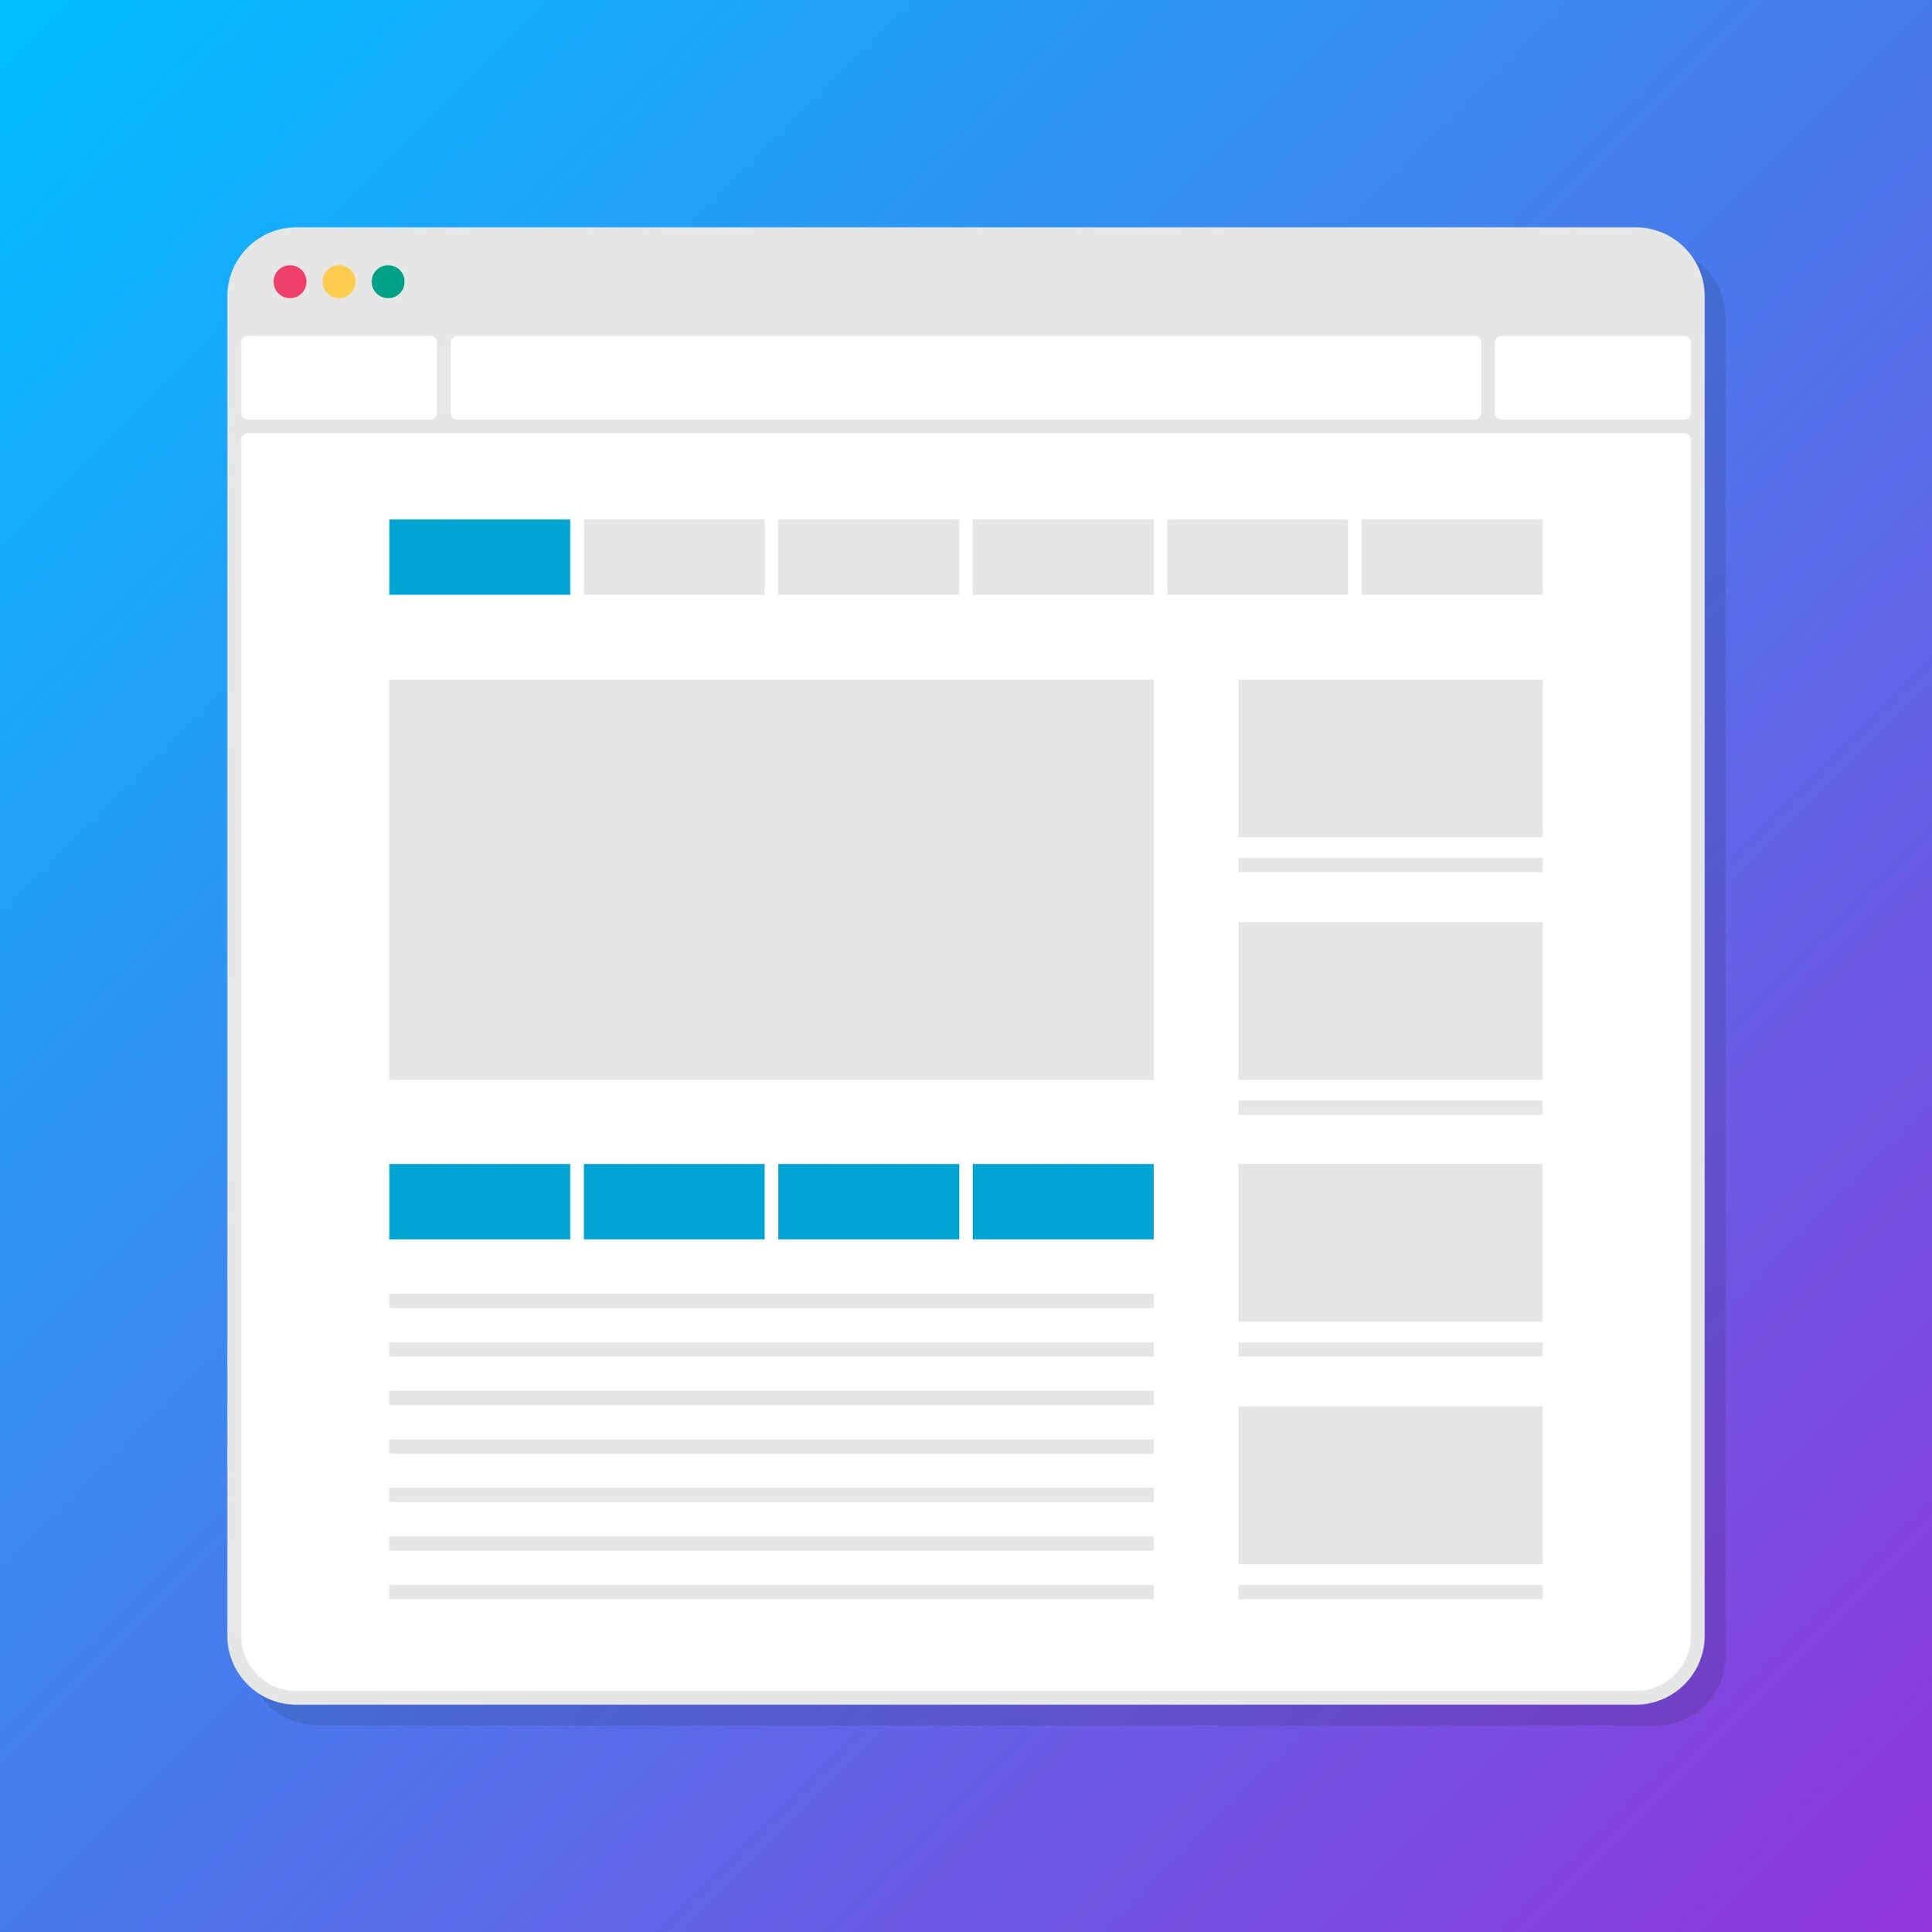

Slide 11
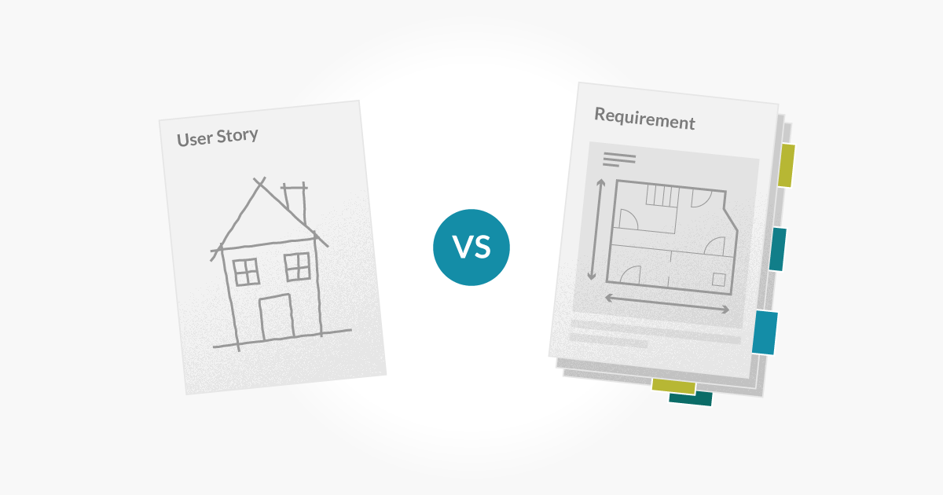
Analyse

Slide 12
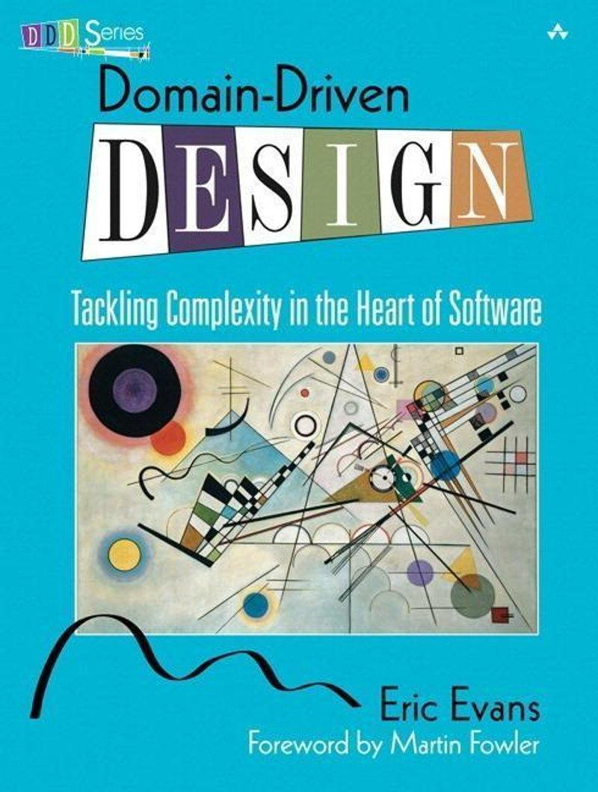
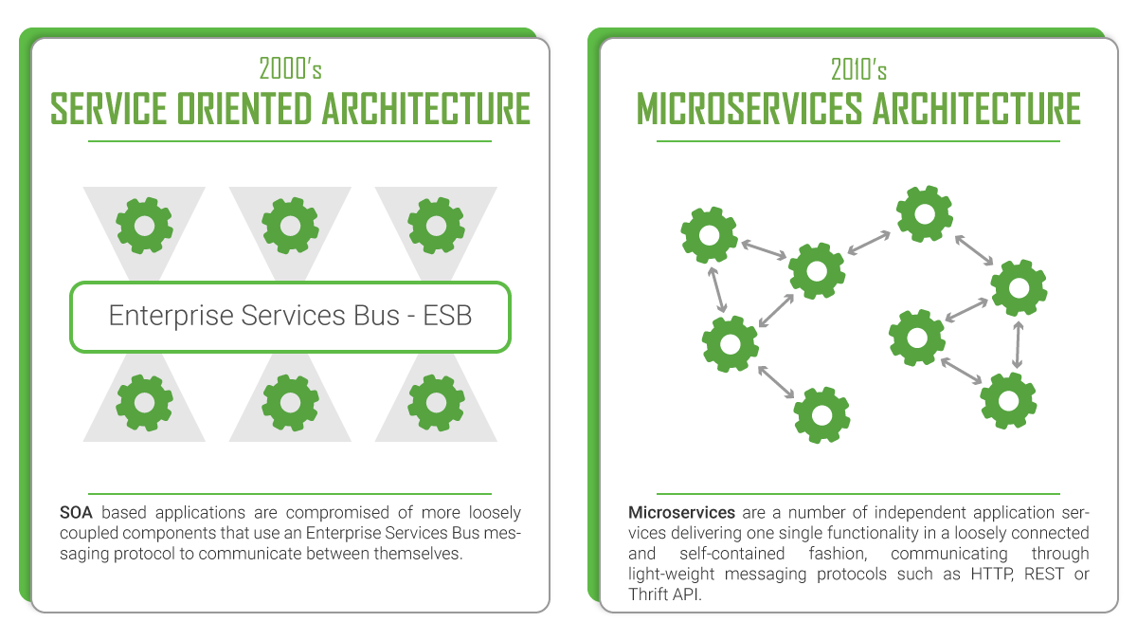

Architektur

Slide 13
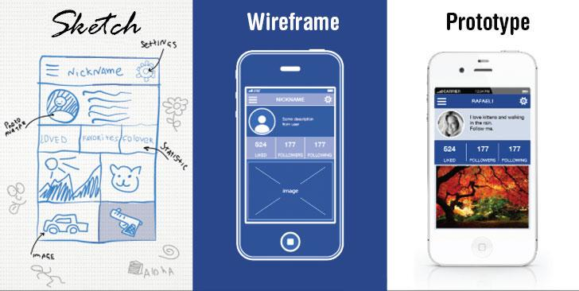
Benutzersicht

Slide 14
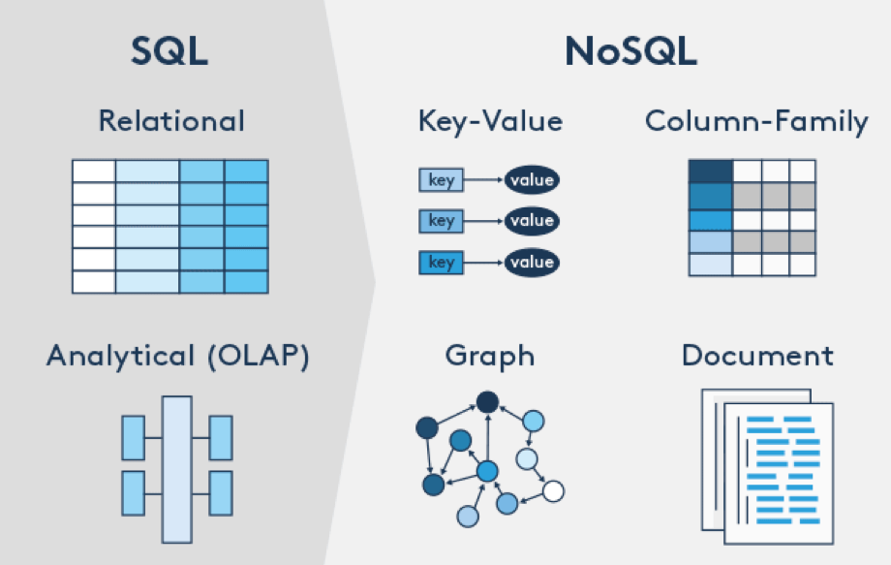
Datensicht

Slide 15
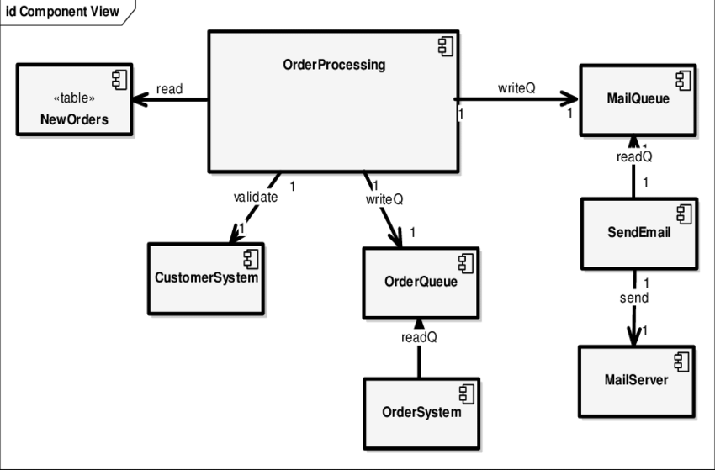
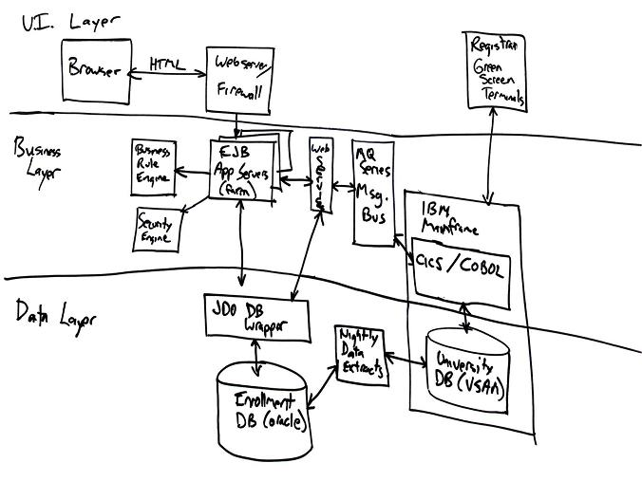
Komponentensicht

Slide 16
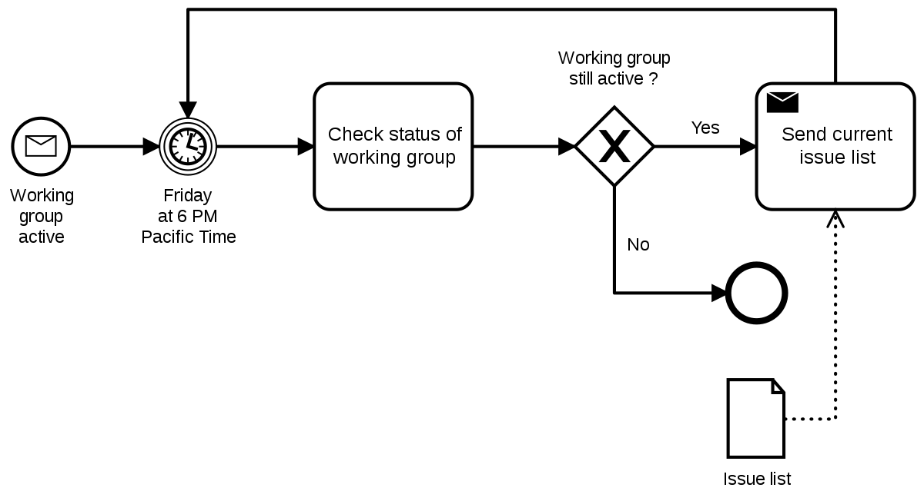
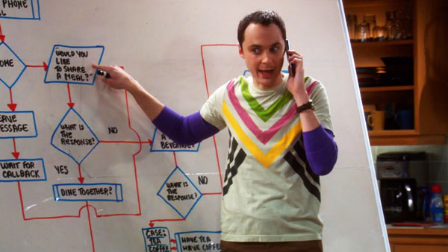
Ablaufsicht

Slide 18
UML Workshop – 5 Groups
Recherchiert die verschiedenen Arten von UML Diagrammen
Erstellt UML-Diagramme für die Weblog-Anwendung - Koordiniert mit den anderen Gruppen welche Diagramme ihr verwendet, es sollen alle wichtigen abgedeckt sein
Präsentiert euere Diagramme
drawio-app.com/uml-diagrams/

Slide 20
BPMN Workshop – 5 Groups
Recherchiert die verschiedenen Elemente der BPMN
Modelliert folgenden Beispielfall: „Weblog Firma Elco“
Präsentiert euere Diagramme
drawio-app.com/exploring-bpmn-shape-libraries-in-draw-io/

Slide 21
Firma Elco will ein Weblog entwickeln. Am Prozess sind Fachabteilung, Entwicklung und Test beteiligt, die alle zum selben Unternehmen gehören. Betrieben wird die Anwendung später vom Dienstleister Kobe.
Der Prozess beginnt damit, das ein Kunde den Auftrag erteilt. Zunächst wird ein Fachkonzept durch die Fachabteilung erstellt. Das Fachkonzept muss vom Kunde abgenommen werden. Tut er dies nicht, muss nachspezifiziert werden.
Nachdem das Fachkonzept abgenommen wurde, erstellt die Entwicklung ein technisches Konzept. Das technische Konzept muss von der Fachabteilung abgenommen werden. Nachdem das technische Konzept abgenommen wurde, werden durch die Entwicklung parallel eine Applikation und eine Datenbank entwickelt.
Danach werden die parallelen Prozesspfade wieder zu einem Pfad zusammengeführt und das System wird durch Test getestet. Entweder sind Fehler festgestellt worden und der Prozess geht zurück zur Erstellung des technischen Konzepts oder es sind keine Fehler festgestellt worden und das System wird durch an den IT-Betrieb übergeben.
Der IT-Betrieb installiert die Anwendung. Der Prozess endet damit, dass der Kunde die Anwendung nun benutzen kann.

Slide 22
Plan
Design
Code
Build
Verify
Release
Deploy
Operate
Monitor

Slide 23
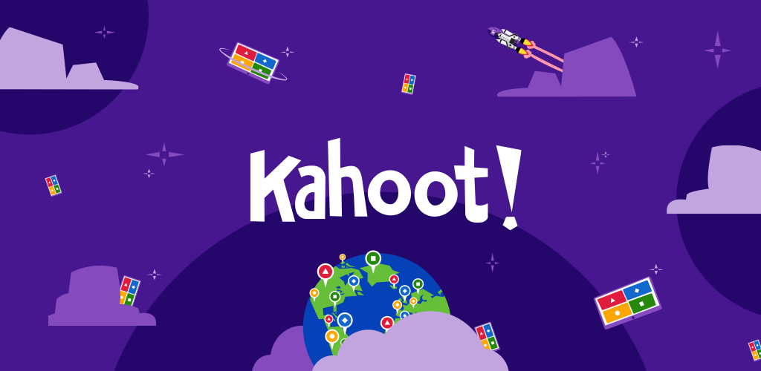

Slide 24
End of Day 2
Software Engineering Vorgehensmodelle

Slide 25
Vorbereitung
Docker hello-world https://docker-curriculum.com/
Maven installieren http://maven.apache.org/install.html
Jira Account erstellen https://www.atlassian.com/software/jira/try
OpsGenie-Account erstellen https://www.atlassian.com/software/opsgenie
Jira Service Desk-Account erstellen https://www.atlassian.com/try/cloud/signup
Draw.io Tutorial https://drawio-app.com/learning/

